Slide 1
CHAPTER 8
이미지를 보여주는
어플리케이션 프로그래밍하기
정보통신공학부

Slide 2
DisplayImage 프로젝트
프로젝트 생성
  File > New > Android Project
    Project Name : DisplayImage
    Package name: dyu.infocom.displayimage
    Create activity: DisplayImage
    Application name: DisplayImage

Slide 3
화면 레이아웃 바꾸기
res/layout/main.xml 수정
  FrameLayout
    어떤 객체를 그리기 위해 비어 있는 공간
    여러 개의 객체를 그리는 것이 아니라 하나의 객체를 그릴 때 자주 사용
<?xml version="1.0" encoding="utf-8"?>
<FrameLayout xmlns:android="http://schemas.android.com/apk/res/android"
android:layout_width="fill_parent"
android:layout_height="fill_parent">
<com.android.displayimage.ImageView
android:id="@+id/imageview"
android:layout_width="fill_parent"
android:layout_height="fill_parent"/>
</FrameLayout>

Slide 4
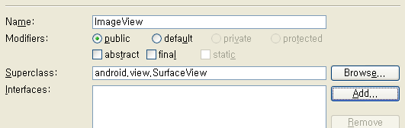
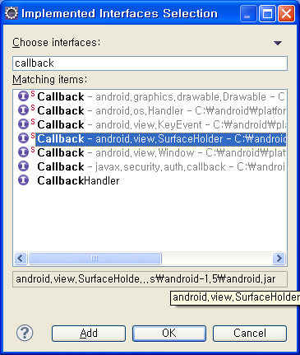
ImageView 클래스 생성
ImageView 클래스
  dyu.infocom.displayimage 패키지에서 New > Class

Slide 5
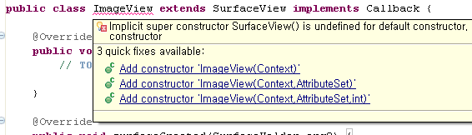
ImageView 클래스 생성
ImageView 클래스
  생성자 오류에서 생성자 추가
public ImageView(Context context, AttributeSet attrs) {
super(context, attrs);
// TODO Auto-generated constructor stub
}

Slide 6
이미지 리소스 추가하기
이미지 추가
  /res/drawable 폴더에 이미지 추가
    마우스 오른쪽 버튼 메뉴 > Refresh
    이미지 파일명이 변수 명으로 사용됨
    이미지 파일명 지정 주의
      a~z까지의 영어 소문자, 숫자, _ 만 가능
      영어 대문자를 사용 불가
    mFrontImage[0] = context.getResource().getDrawable(R.drawable.front01);

Slide 7
이미지 보여주기
ImageView 클래스
  멤버 변수 추가
    private Bitmap mImgBack0;
    private Bitmap mImgBack1;
    private Bitmap mImgBack21;
    private Bitmap mImgBack31;
    private int mPlayerWidth;
    private int mPlayerHeight;
    private Drawable mFrontImage[] = new Drawable[4];
    Canvas mCanvas = null;
    SurfaceHolder mHolder = getHolder();

Slide 8
ImageView 생성자
public ImageView(Context context, AttributeSet attrs) {
super(context, attrs);
mHolder.addCallback(this);
Resources res = context.getResources();
mFrontImage[0] = context.getResources().getDrawable(R.drawable.front01);
mFrontImage[1] = context.getResources().getDrawable(R.drawable.front02);
mFrontImage[2] = context.getResources().getDrawable(R.drawable.front03);
mFrontImage[3] = context.getResources().getDrawable(R.drawable.front04);
mImgBack0 = BitmapFactory.decodeResource(res,R.drawable.img0);
mImgBack1 = BitmapFactory.decodeResource(res,R.drawable.img1);
mImgBack21 = BitmapFactory.decodeResource(res,R.drawable.img21);
mImgBack31 = BitmapFactory.decodeResource(res,R.drawable.img31);
mPlayerWidth = mFrontImage[1].getIntrinsicWidth();
mPlayerHeight = mFrontImage[1].getIntrinsicHeight();
}

Slide 9
BitmapFactory 클래스
  파일 등의 소스로부터 비트맵 객체를 만든다
    decodeResource() 리소스 아이디로부터 비트맵 객체 생성
    decodeFile() 파일로부터 비트맵 객체 생성

Slide 10
draw() 메소드 오버라이드
  Source > Override/Implement Methods
    draw 메소드 체크 > OK
@Override
public void draw(Canvas canvas) {
// TODO Auto-generated method stub
super.draw(canvas);
canvas.drawBitmap(mImgBack0, 0, 0, null);
canvas.drawBitmap(mImgBack1, 0, 90, null);
canvas.drawBitmap(mImgBack21, 0, 190, null);
canvas.drawBitmap(mImgBack31, 0, 310, null);
for(int i=0; i<4; i++){
mFrontImage[i].setBounds(40+60*i, 360, 40+60*i+mPlayerWidth, 360+mPlayerHeight);
mFrontImage[i].draw(canvas);
}
}

Slide 11
더블버퍼링
public void surfaceCreated(SurfaceHolder holder) {
// TODO Auto-generated method stub
try {
mCanvas = mHolder.lockCanvas(null);
draw(mCanvas);
} finally {
if (mCanvas != null) {
mHolder.unlockCanvasAndPost(mCanvas);
}
}
}

